Slide 1
Unitate de Cache
CACHE HARDWARe implementation +
Cache CONTROLLER
32k4a8w8lru-wA/wB

Slide 2
I.SPECIFICATII:
Cache-ul este alcatuit din : 1.unitatea de control(CACHE CONTROLLER),implementata la nivel de cod,printr un FSM,tip Moore , 2.unitatea hardware a cach-ului,ce contine toate functiile necesare pentru functionarea unitati de cache,functii care sunt activate de catre semnale de control interne(semnale de iesire emise de catre cachecontroller,cand automatul ajunge intr o anumita stare)
Cach-ul la nivel de cod e alcatuit din 4 matrici ficare avdn 128linii,523 coloane(fiecare bank)
Specificatii tehnice:
Assoc-Level=4 (2^2banks) CacheDataSize=32KiB(32KB) CacheTotalSize=33KiB(32KB) NoOfSets/bank=128(2^7) size/block=64B(512b) NoOfWords/block=8(2^3) size/word=8B(64b) byte-addressable cache ReplacementPolicy=LeastRecentlyUsed(LRU) WriteMissAlloc/Not=Allocate SyncronizingMechanismWithMM=WriteBack(WB) MMSize=1MiB(1MB,assumption,not implemented in the project) Assumed that MMsize is 1Mib=2^20B,there will be a total of 2^20 total addresses(every byte has its adress,byte-addressable cache) ==>request adress(20b) structured in: WO=wordoffset(3b) BO=blockoffset(3b) Index=SetNumber(7b) Tag=takenFromMM(7b)

Slide 3
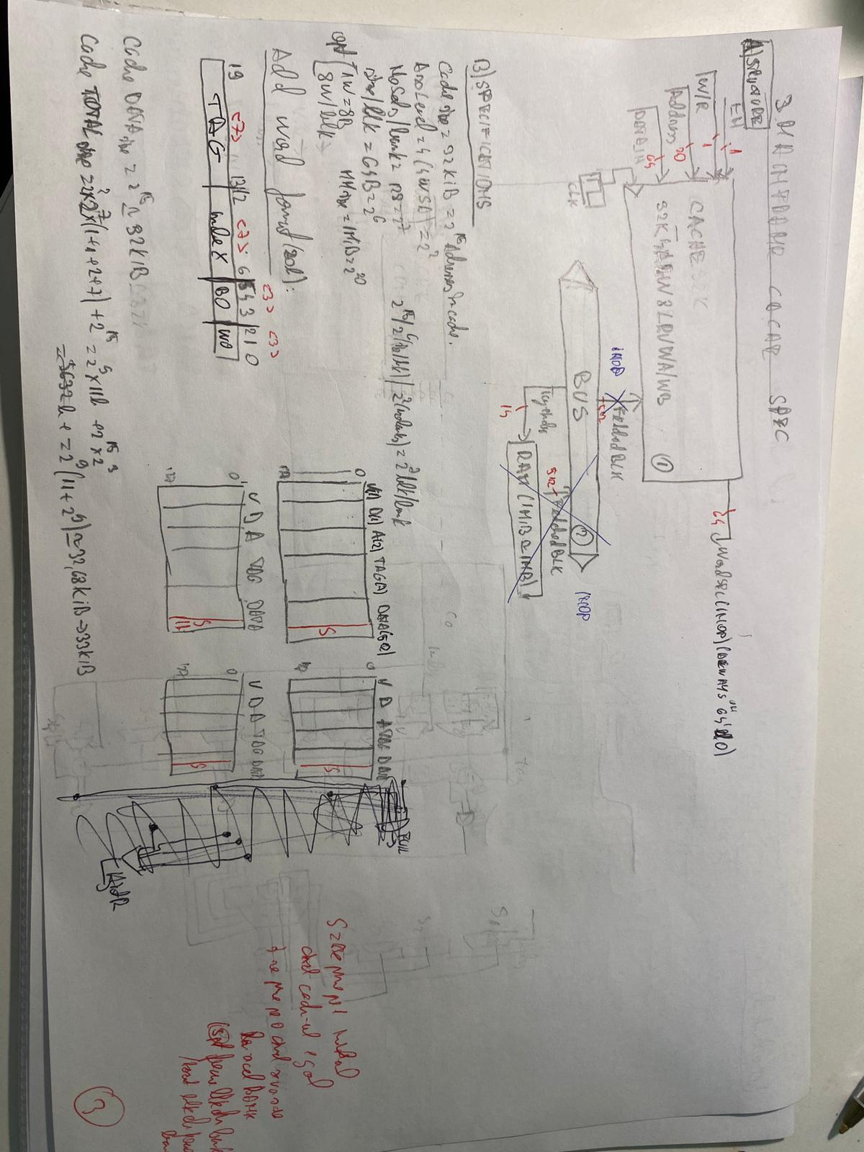
I.SPECIFICATII:

Slide 4
II.Implementarea Cache-ului 1.Unitatea de control
Unitatea de control,contine 10 stari,4 intrari si 7 semnale de iesire care vor fii descrise ulterior
10stari: s0/Idle=starea cand cache-ul nu primeste un request(nu toate instructiunile unui program sunt de tipul load/store) ,semnal activat c0 s1/Read=stare in care se detecteza existena adresei in cache, semnal activat c1 s2/ReadHIT=stare cand adresa s-a gasit in cache, semnal activat c2 s3/ReadMiss=stare cand adresa nu s-a gasit in cache s4/UpdateAgeReg=stare cand adresa nu s-a gasit in cache,iar cache-ul nu este plin ,semnal activat c3 s5/EVICT=stare cand adresa nu s-a gasit in cache,iar cache-ul este plin ,semnal activat c4 s6/Allocate=stare cand adresa nu s-a gasit in cache,iar blockul e adus din MM ,semnal activat c5 s7/Write=stare in care se detecteza existena adresei in cache, semnal activat c1 s9/WriteHIT=stare cand adresa s-a gasit in cache, semnal activat c2 s8/WriteMiss=stare cand adresa nu s-a gasit in cache
4intrari: de activare a cache-ului, in cazul unui request nou(EN) tipul request-ului(W_R) cazul cand cache-ul e plin(CacheFULL) cazul de detectia a adresei cerute in cache(CacheHIT))
7semnale de iesire:c0...c6

Slide 5
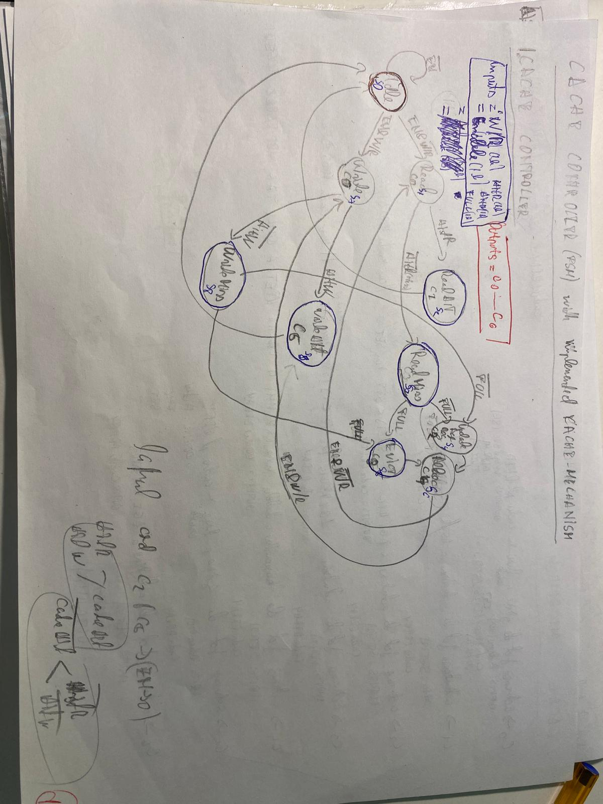
1.Unitatea de control

Slide 6
2.Unitatea Hardware
Este compusa din 6 functii:
functia detectBlockInCache(semnal c1): activat de semnalul c1, are ca si intrari cele 4 bankuri de cache si var de FULL,HIT,SET de intrare si iesirile FULL,HIT,SET de iesire,care vor fii calculate in felul urmator: SET=nr bankul-ului in care trebuie sa se scrie data,daca e hit la un bank in SET se retine nr bank-ului cu tare,daca e miss in in SET se retine in functie daca cach-ul e plin sau nu set-ul in care trebuie sa se scrie date
Avem 5muxuri principale,toate vor scoate var SET:
in cel principal va intra in functie de CacheHit,set-ul sethit,ales dintr un mux cu intrari 0-3,si cu selectoare set[0]...set[3] ,care alege set-ul in caz de hit si setnhit ,ales dintr un mux cu 2 intrari setnfull setfull,cu selector CacheFULL,iar setfull e ales dintrun alt mux in fct de care bank are age-ul==3,iar setnfull e ales dintrun alt mus in fct de care bank nu e inca valid
CacheFULL,se calculeaza luand si intre bitii de valid de la toate bank urile
CacheHIT,se calculeaza luand sau intre bitii set[0]...set[3]
Variabilele set[0]...set[3] sunt niste registrii pentru fiecare bank in care se retine daca in bank-ul repesctiv e hit,adica tag-urile sunt egale si bit-ul de valid e activat

Slide 7
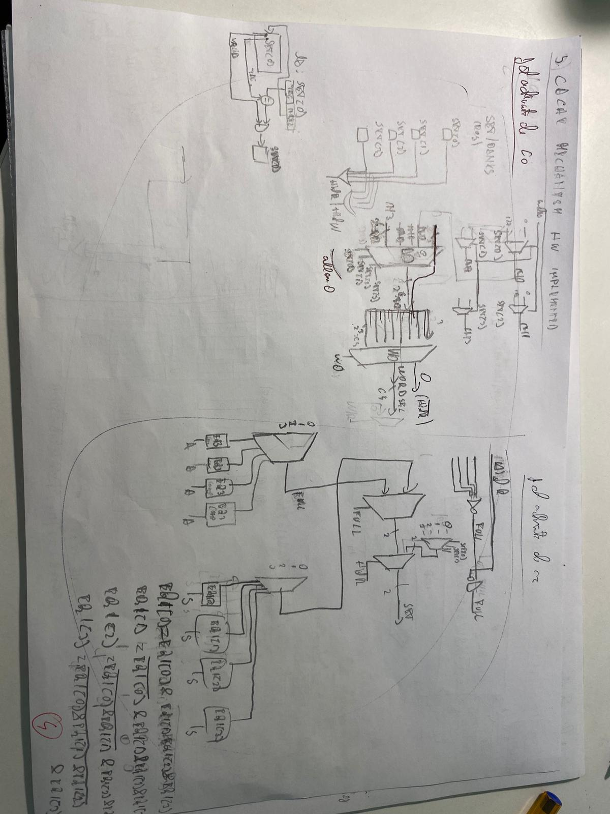
2.Unitatea Hardware

Slide 8
2.Unitatea Hardware
Este compusa din 6 functii:
ReadHit(semnal c2),care va lua ca intrari CacheFULL,CacheHIT si bank-urile de cache,si ea va actualiza varstele bankurilor in fct de CacheFULL,si bineinteles de CacheHIT,iar dupa va afisa data preluata de la blockul de la care s-a cerut adresa
Daca CacheFULL e dezactivat se va duce si se va contoriza varstele bank-urilor care au bitul de valid setat si varsta lor e mai mica decat varsta bank-ului in care s a gasit adresa
Daca CacheFULL e activat se va duce si se va contoriza varsatele bank-urilor unde varsta lor e mai mica decat varsta bank-ului in care s a gasit adresa,nu mai verifica daca bitul de valid e activat,fiidnca acum s-au pus date in toate bank-urile,iar toti bitii de valid sunt setati
Bank-ul SET,unde s -a gasit adresa se va seta varsta lui la 0
Dupa care se va afisa data,dar atentie daca data e adusa prima oara din MM(CacheMiss) si dupa se gaseste,se afiseaza ”word not found FETCHED...” dar daca din start data s-a gasit in cache se afiseaza ”word found” si in oricare din cele 2 cazuri se va afisa data selectata de adresa requestului,caz controlat de misscasereg

Slide 9
2.Unitatea Hardware
Este compusa din 6 functii:
MissCaseNFULL(semnal c3),care ia ca intrare doar SET si bank-urile de cache
El va actualiza varstele bank-urilor(bitii din campul age) pt cazul de Miss,si cand cache-ul nu este plin(~CacheFULL)
El va contoriza varstele bank-urilor care au bitul de valid setat,iar bank-ul cu SET ii va pune varsta pe 0
MissCaseFULL(semnal c4),care ia ca intrare doar SET si bank-urile de cache pentru a le actualiza varsta
El va actualiza varstele bank-urilor(bitii din campul age) pt cazul de Miss,si cand cache-ul este plin(CacheFULL)
El va contoriza varstele tuturor bank-urilor ,iar bank-ul SET ii va pune varsta pe 0

Slide 10
2.Unitatea Hardware
Este compusa din 6 functii:
Allocate(semnal c5),functie care ia ca intrare bank-urile de cache,si ca iesiri bank-urile de cache modificate
Modificarea consta in punerea in bank-ul SET(fetching) la nr de set=index a blockului din MM(neexistand un MM adica mem. RAM ,block-ul va contine date generate aleatoriu de catre functia $random) si aici se va actualiza si misscasereg pe 1 astfel incat ,cand se va gasi in ciclul urm data, sa se stie ca initial data nu s-a gasit in cache ,iar ea a fost adusa in ea

Slide 11
2.Unitatea Hardware
Este compusa din 6 functii:
WriteHit(semnal c6),care va lua ca intrari data de intrare, CacheFULL,CacheHIT si bank-urile de cache,si ea va actualiza varstele bankurilor in fct de CacheFULL,si bineinteles de CacheHIT,iar dupa se va suprascrie data de intrare peste data existenta de la adresa selectata in request
Daca CacheFULL e dezactivat se va duce si se va contoriza varstele bank-urilor care au bitul de valid setat si varsta lor e mai mica decat varsta bank-ului in care s a gasit adresa
Daca CacheFULL e activat se va duce si se va contoriza varsatele bank-urilor unde varsta lor e mai mica decat varsta bank-ului in care s a gasit adresa,nu mai verifica daca bitul de valid e activat,fiidnca acum s-au pus date in toate bank-urile,iar toti bitii de valid sunt setati
Bank-ul SET,unde s -a gasit adresa se va seta varsta lui la 0
Dupa care se va afisa data,dar atentie daca data e adusa prima oara din MM(CacheMiss) si dupa se gaseste,se afiseaza ”word not found FETCHED...” dar daca din start data s-a gasit in cache se afiseaza ”word found” si in oricare din cele 2 cazuri se va afisa data de intrare,dar acest caz e controlat la fel ca la ReadHit ,de var misscasereg

Slide 12
III.Principiul de functionare
Testarea se face in unitatea de testbench centralUnit_tb
Fisierul in care va fii continut tot codul pentru functionarea cache-ului,controller+implementareHW se gaseste in fisierul mainframe_CACHE_UNITcentralUnit.v
Se recomanda folosirea unui environment de simulare care sa recunoasca sintaxe Verilog+SystemVerilog
ATENTIE!! codul contine matrici pentru declararea bank-urilor de cache,ceea ce in verilog sunt tratate ca unpacked arrays,de aceea se foloseste si SystemVerilog pentru a fii recunoscute matricile de bank-uri
Se copiaza formatul de 1request,fiind deja cateva reuqsturi existente de la testarea cache-ului care pot fii copiate
Intr-un request se va pune adressa(adressWord) care se cere pentru cache,se va activa EN si se va specifica tipul requestului in W_R(0-citire,1-scriere),dupa 3 cicluri de tact se va lasa dezactivarea EN pentru ca dupa ce fsm-ul a indeplinit request-ul acesta sa fie in stare neutra pana la un nou request iar dupa se asteapta 12 cicluri pentru a completa toatoe operatiile de care sunt nevoie (desii pentru HIT sunt necesare 4cc ,pentru MISS sunt necesare 12cc si atunci asteptam 12cc,cazul mai prost)
Programul poate afisa:
Doar cazurie cand e Hit/Miss pentru Read sau Hit/Miss pentru Write
Optional se poate decomenta linia de $monitor(line854) pentru a se vizualiza pe fiecare request variabila de rst,care va reseta initial fsm-ul,semnalele interne activate de fsm,var de CacheHIT,var de CacheFULL,var care ne spune in ce bank trebuie sa punem data in caz de miss, sau in ce bank s a gasit data in caz de hit si wordSEL,cuvantul selectat din cache
Fisierul centralUnit.v poate fii testat in environmentul:EDAPLAYGROUND(w/Icarus Verilog 12.0 Simulator Tool),direct cu requesturile existente ,care sunt:
Miss la citire,Miss la citire,Miss la citire,Miss la citire,Hit la bankul 2 la citire,Miss la citire,Miss la citire,Hit la bankul 4 pentru scriere,Hit la bankul 4 pentru citire,Miss la citire
AGE REG vor arata asa,pentru request-urile existente deja in cod(agebank1,agebank2,agebank3.agebank4):
0000(start),0000(Miss),1000,2100,3210,3012,0123,1203,2310,2310,3021

Slide 13
Mucioniu Andrei Constantin
Sperneac Catalin
Vesea Eduard

